Slide 1
Poznámky k pedagogické dokumentaci a žákům se SVP
Design vzdělávacího procesu
17. května 2016

Slide 2
Kurikulární dokumenty
Bílá kniha
Standard základního vzdělávání (pro střední vzdělávání zatím neexistuje)
Vzdělávací programy (RVP, ŠVP)
Učební pány
Tematický učební plán
Učebnice
Metodické příručky

Slide 3
Školní vzdělávací program pro gymnaziální vzdělávání
Obsah:
  Identifikační údaje o škole
  Charakteristika školy
  Charakteristika ŠVP
  Učební plán (zajímá praktikanta)
  Učební osnovy (zajímají praktikanta)
  Hodnocení žáků (zajímá praktikanta)

Slide 4
ŠVP v praxi škol
Negativa:
  Formalismus
Pozitiva
  Doprovodné vzdělávací aktivity pro učitele – společná činnost, komunikace
Chyby v ŠVP:
  Chybí konkretizace námětů a činností průřezových témat
  Formalismus zařazení průřezových témat (1/3 gymnázií v první fázi tvorby ŠVP)

Slide 5
Školní vzdělávací program pro gymnaziální vzdělávání
Kritické čtení konkrétního ŠVP, v němž je vzdělávací obor Informační a komunikační technologie realizován projektově a jako rozmělněná součást jiných vzdělávacích oborů
(viz následující slide)
  Jaké má tato edukace výhody?
  Jaké má tato edukace nástrahy/nevýhody?

Slide 7
Tematický plán učiva
Tvoří si ho každý učitel pro daný předmět a školní rok
Základem je ŠVP
Obsahuje údaje:
  Předmět
  Časová dotace/týden/celkem ve školním roce
  Jméno učitele
  Ročník
  Školní rok
  Povinná literatura
  Doporučená literatura

Slide 8
Tematický učební plán - typy
Hodina | Tematický celek - téma | Učební pomůcky apod.
2. – 15.
16. – 30.
Měsíc | Počet hodin | Tematický celek - téma | Učební pomůcky apod.
Září | 2
Září | 2
Říjen | 4

Slide 9
Vzdělávání žáků se speciálními vzdělávacími potřebami
(na ZŠ a SŠ)

Slide 10
Některé pojmy
INTEGRACE
J. Průcha: …přístupy a způsoby zapojení žáků se speciálními vzdělávacími potřebami do hlavních proudů vzdělávání a do běžných škol. Cílem je poskytnout i žákům s těžkými a trvalými zdravotními postiženími společnou zkušenost s jejich zdravými vrstevníky, a přitom respektovat jejich specifické potřeby.
Pohled směrem k diferenciaci a odborné diagnostice jednotlivých žáků s různými znevýhodněními
Jedinci se pomůže se začleněním do třídy a přizpůsobení se dané třídě (pasivnější pojetí)
Výhody / nevýhody integrace žáků s SVP

Slide 11
Výhody / nevýhody integrace žáků s SVP
Výhody integrace žáka se speciálními vzdělávacími potřebami
navazování kontaktu se zdravými žáky
posilování demokratických hodnot, sociálnímu a kooperativnímu učen
žák s handicapem se stává součástí třídy, školy a společnosti
integrace ovlivňuje ostatní žáky třídy, odstraňuje předsudky a vytváří u žáků empatičtější vztah k okolí
Nevýhody integrace
finanční náročnost a větší pracovní nasazení pedagogů
žák má speciální potřeby, potřebuje různé speciální pomůcky, speciální přístup
osobní asistent
přírůstek administrativní práce
Je důležité zavádět integraci pouze tehdy, když jsou všechny podmínky integrace splněny a integrace se jeví jako prospěšná

Slide 12
Některé pojmy
INKLUZE
Stav, kdy se člověk s postižením rodí do společnosti, která akceptuje jeho odlišnost a odlišnost každého svého člena / je normální být jiný a společnost se nad jinakostí vůbec nepozastavuje
Poznání, že všechny děti mají nějaké dary nebo nadání, které mohou být přínosem pro ostatní, a jejich odlišnost obohacuje učení a vyučování
Cíl i metoda, jejíž pomocí vytvářejí učitelé ve třídě společenství, které si váží spolužáků s postižením a pomáhá jim, aby se cítili jistě a aby věděli, že ostatní přijímají je samé i jejich projevy
Filozofie, jejíž součástí je přesvědčení, že každý člověk získává tím, když se naučí lépe rozumět druhým a vážit si jich

Slide 13
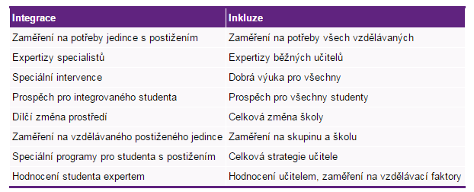
Vztah pojmů integrace a inkluze http://osobnostnirozvojpedagoga.cz/moduly/m1/5-1-1-vymezeni-integrace-a-inkluze-ve-vzdelavacim-procesu.html

Slide 14
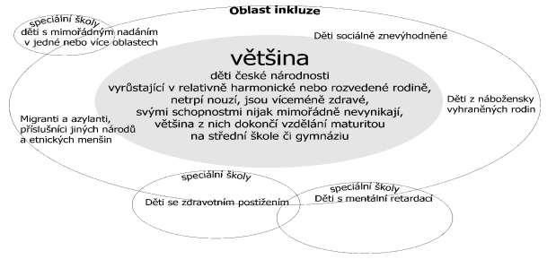
Inkluzivní škola (dle Houšky)

Slide 15
Školská legislativa a vzdělávání žáků se speciálními vzdělávacími potřebami (SVP)
§ 16 školského zákona (zákon č. 561/2004 Sb. o předškolním, základním, středním, vyšším odborném a jiném vzdělávání)
  definice SVP
  podmínky vzdělávání v preprimárním, primárním i sekundárním systému školství
  úpravy tříd, skupin vzdělávání, asistent pedagoga
§ 17 - Vzdělávání nadaných dětí, žáků a studentů
§ 18 - Individuální vzdělávací plán
Více viz např. http://zakony.centrum.cz/skolsky-zakon/cast-1-paragraf-18

Slide 16
Žák se speciálními vzdělávacími potřebami
Dle § 16 školského zákona (zákon č. 561/2004 Sb. o předškolním, základním, středním, vyšším odborném a jiném vzdělávání)
Žák se zdravotním postižením (tělesným, zrakovým, sluchovým, mentálním, autismem, vadami řeči, souběžným postižením více vadami, vývojovými poruchami učení nebo chování),
Žák se zdravotním znevýhodněním (zdravotním oslabením, dlouhodobým onemocněním - např. diabetes, onkologická onemocnění, epilepsie, psychiatrické onemocnění - a lehčími zdravotními poruchami vedoucími k poruchám učení a chování)
Žák se sociálním znevýhodněním (z rodinného prostředí s nízkým sociálně kulturním postavením - také nedostatečná znalost vyučovacího jazyka, ohrožení sociálně patologickými jevy, s nařízenou ústavní výchovou nebo uloženou ochrannou výchovou a žáci v postavení azylantů a účastníků řízení o udělení azylu na území ČR)
Novelizace školského zákona = tzv. pODPůrná opatření (nahrazující striktní dělení speciálních potřeb)

Slide 17
Kdo rozhoduje o tom, že žák má SVP
Pedagogicko-psychologické poradny
  poskytují služby zejména v souvislosti se školním neúspěchem, výchovnými problémy, specifickými poruchami učení (obtíže se čtením, psaním, počítáním), specifickými poruchami chování (ADHD) a sociálním znevýhodněním.
Speciálně-pedagogická centra
  poskytují služby zejména dětem se zdravotním postižením a v některých případech také dětem se zdravotním znevýhodněním (zejména dětem s vnitřním postižením-dlouhodobá nemoc)
Střediska výchovné péče
  poskytují služby zaměřené zejména na výchovné problémy a poruchy chování

Slide 18
Informační zdroje - vzdělávání žáků se speciálními vzdělávacími potřebami
Informace ke vzdělávání dětí cizinců: http://www.inkluzivniskola.cz
Informace o inkluzivním vzdělávání: www.inkluze.cz
Informace k podpoře osob s poruchami autistického spektra: http://www.apla.cz/
K problematice posuzování speciální vzdělávacích potřeb, speciálně pedagogických center, podpory asistenta pedagoga a metodik práce s žáky se zdravotním postižením více na: http://spc-info.upol.cz/profil/?p=446
Aktuální znění školského zákona je dostupné na: http://www.pracepropravniky.cz./zakony/skolsky-zakon-uplne-zneni
Vyhláška č. 73/2005 Sb., o vzdělávání dětí, žáků a studentů se speciálními vzdělávacími potřebami a dětí, žáků a studentů mimořádně nadaných ve znění vyhlášky 147/2011 Sb. je dostupná na: http://spc-info.upol.cz/profil/wp-content/uploads/2011/05/73-2005_1_9_2011.pdf

Slide 19
Žák s přiznaným uzpůsobením podmínek
Vyhláška č. 177/2009, o maturitní zkoušce, v platném znění – Příloha č. 2
V souvislosti s maturitní zkouškou (MZ) u žáků se SVP termín „žák s přiznaným uzpůsobením podmínek pro konání MZ“
Žák s přiznaným uzpůsobením podmínek pro konání maturitní zkoušky: žák se zdravotním postižením nebo zdravotním znevýhodněním, kterému je na základě jeho žádosti umožněno konat maturitní zkoušku za podmínek odpovídajících jeho (vzdělávacím) potřebám

Slide 20
Kategorizace žáků s přiznaným uzpůsobením podmínek + typy uzpůsobení
Kategorie:
1. Tělesné postižení
2. Zrakové postižení
3. Sluchové postižení
4. Specifické poruchy učení a ostatní
v každé kategorii navíc podskupiny specifikující uzpůsobení
Konkretizace uzpůsobení podmínek:
Úprava prostředí
Navýšení časového limitu
Úpravy zkušební dokumentace
Použití kompenzačních pomůcek
Asistence
Tlumočení

Slide 21
Individuální vzdělávací plán (IVP)
Slouží pro stanovení cílů výuky pro individuálně integrovaného žáka / žáka s hlubokým mentálním postižením / skupinově integrovaného žáka / žáka speciální školy
Závazný dokument pro zajištění speciálních vzdělávacích potřeb žáka
Podle Vyhlášky č. 73/2005 Sb., o vzdělávání dětí, žáků a studentů se speciálními vzdělávacími potřebami a dětí, žáků a studentů mimořádně nadaných, ze dne 9. února 2005
Vytváří se podle:
  ŠVP
  Závěrů speciálně pedagogického vyšetření
  Závěrů psychologického vyšetření ve školním poradenském pracovišti
  Doporučení praktického lékaře …
  Vyjádření zákonného zástupce žáka / zletilého žáka
  Spolupráce na IVP: školské poradenské zařízení/zákonný zástupce/zletilý žák

Slide 22
Individuální vzdělávací plán (IVP)
Doplňován a upravován v průběhu celé školní docházky žáka podle jeho potřeb
Školské poradenské zařízení 2x ročně vyhodnocuje dodržování definovaných postupů a opatření / poskytuje poradenskou podporu žákovi, škole i zákonným zástupcům
Podklad pro žádost o dotaci na zřízení pozice asistenta pedagoga ve třídě, kde se integrovaný žák se SVP vzdělává

Slide 23
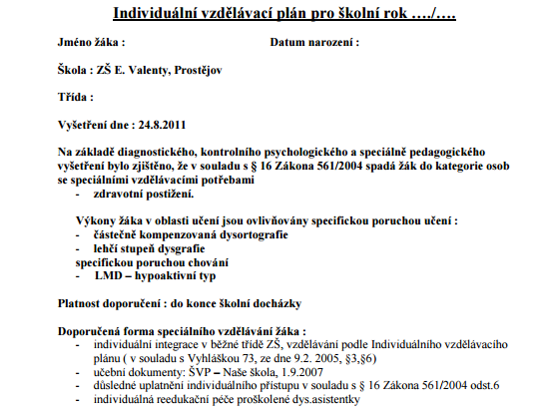

Slide 24
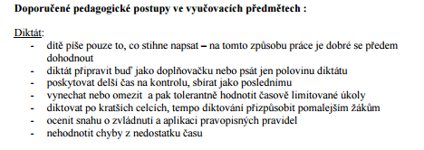
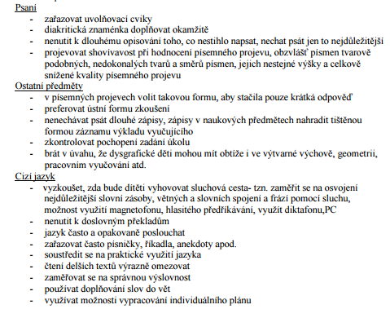

Slide 25
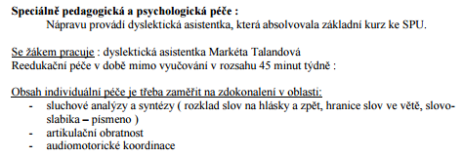
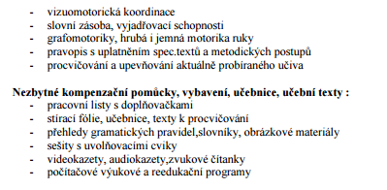

Slide 26
